Slide 2
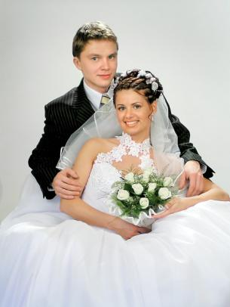
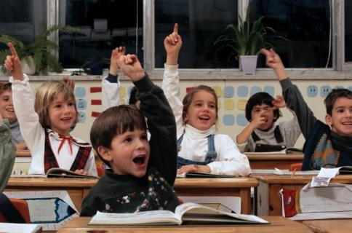
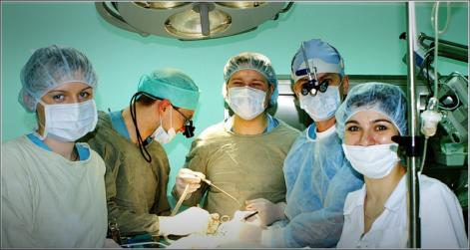
друзья
молодожены
одноклассники
семья
Операционная бригада
Рабочая бригада

Slide 3
Семья. Родственные отношения.

Slide 4
Глава семьи - человек, который принимает ответственные решения, на которого можно положиться в трудный момент.

Slide 5
Муж мамы
Папа/отчим
Жена папы
Мама/мачеха
Отец папы или мамы
Дедушка
Мама папы
или мамы
Бабушка
Сын папы
и мамы
Брат

Slide 6
Дочь папы и мамы
Сестра
Сестра папы или мамы
Тетя
Брат папы или мамы
Дядя

Slide 14
Родственники
кровные
некровные

Slide 15
Мои родственники
Кровные: | Некровные:
Мама Валентина Папа Николай Брат Вячеслав Бабушка Мария Дедушка Александр | Муж Виктор Свекровь Татьяна Свекор Сергей

Slide 16
Семья - самое главное в жизни

